Slide 1
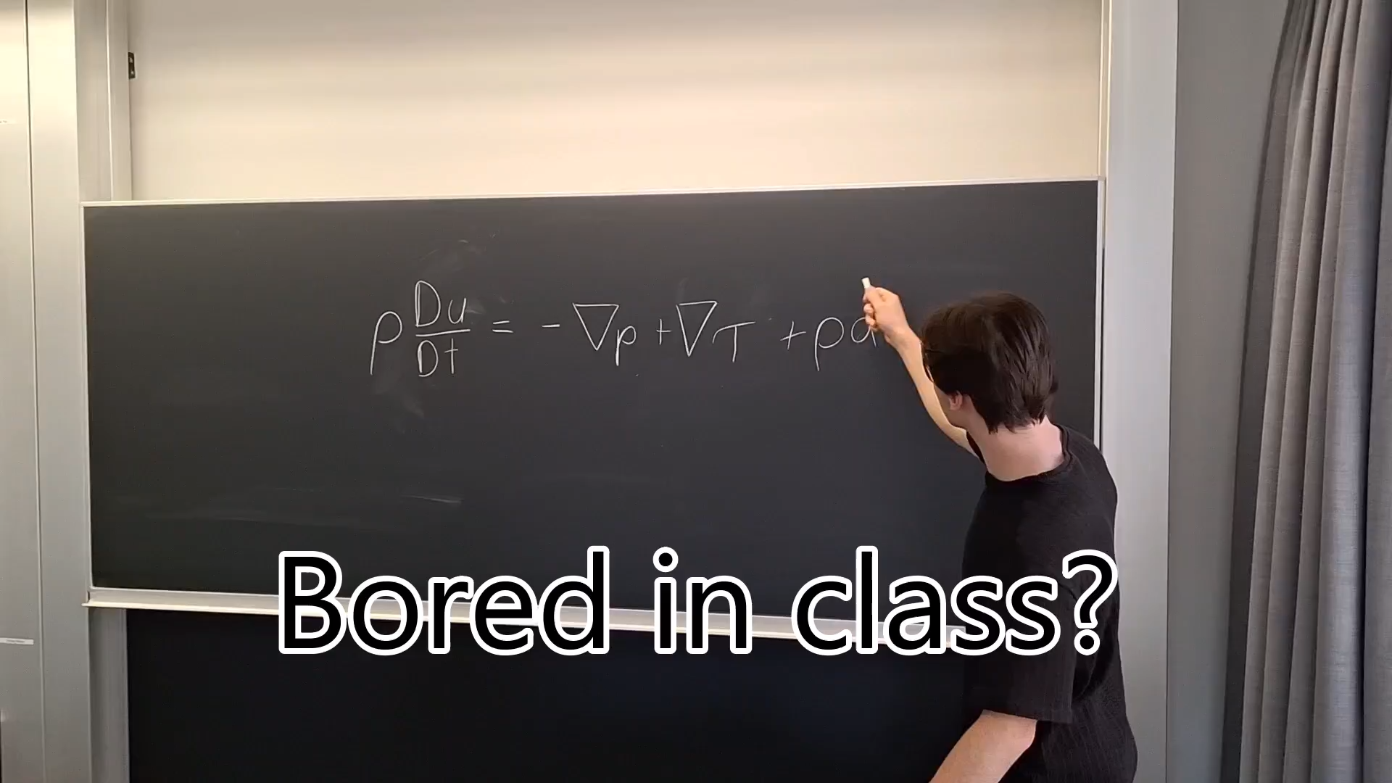
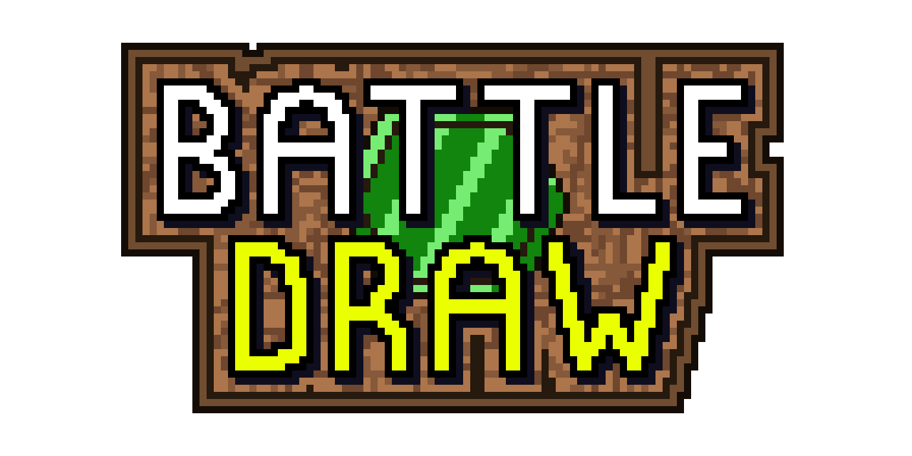
Art FANS
Frédéric Weyssow, Alexander Marggraf, Noah Nellen, Simon Zeugin

Slide 2
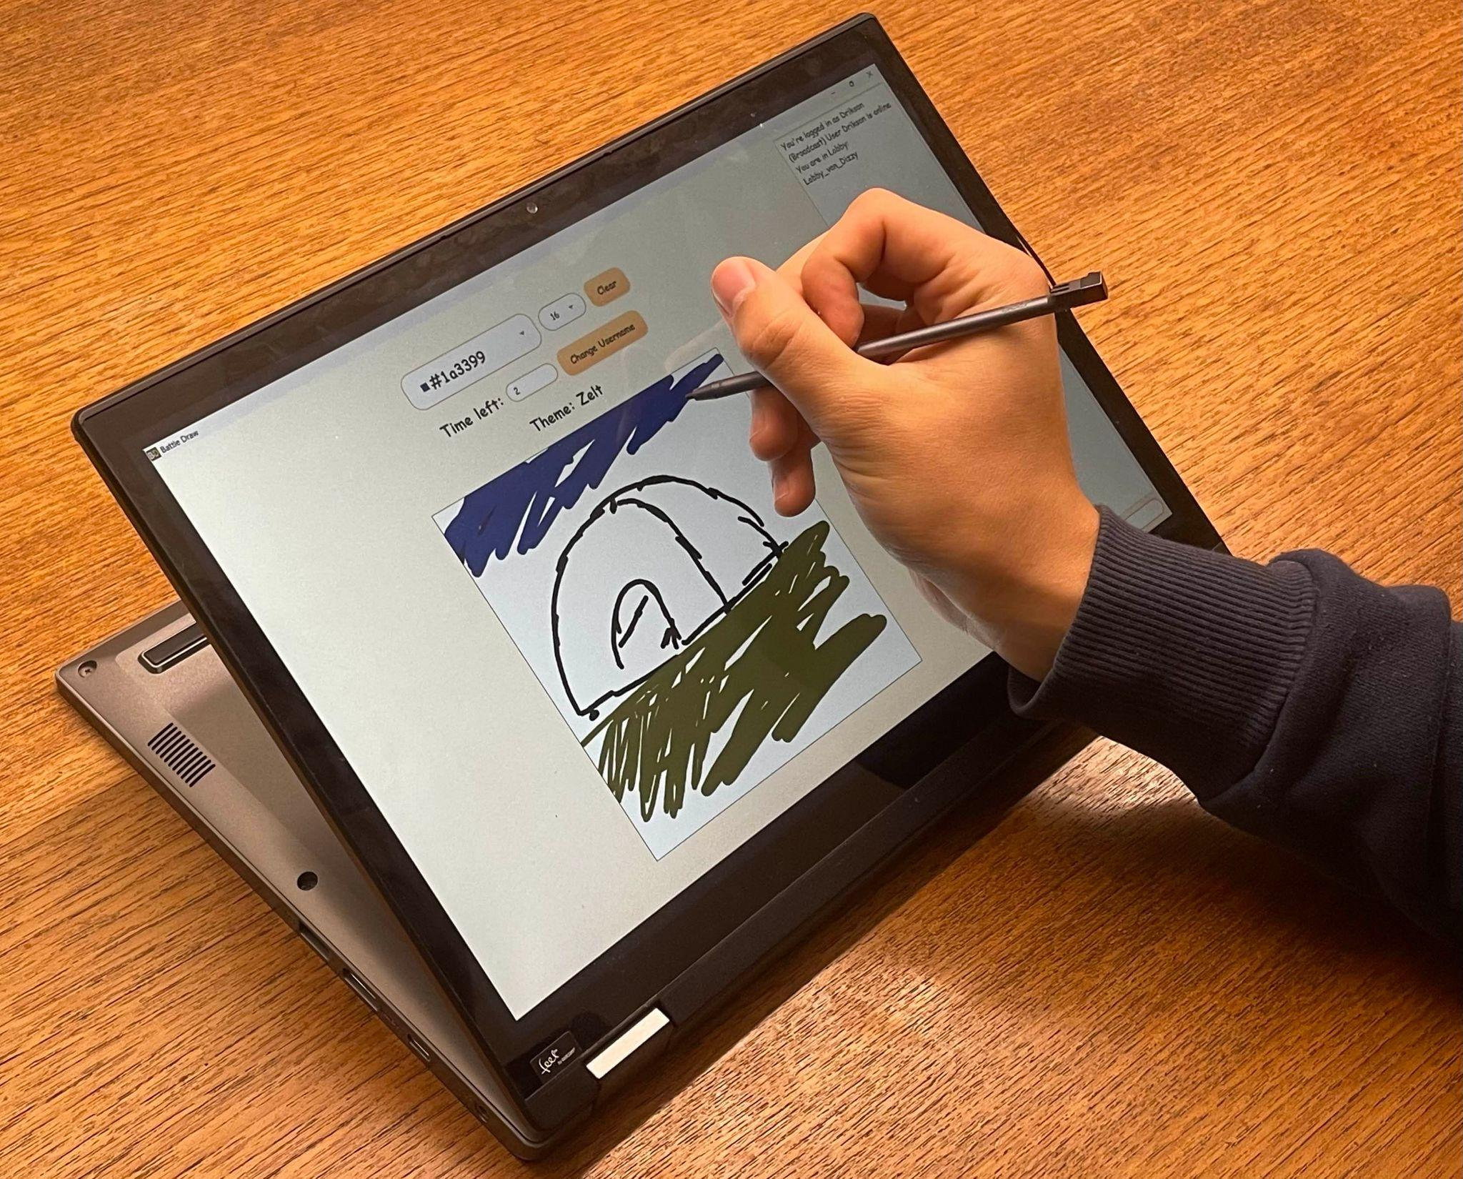
Battle Draw Konzept
Rundenbasiertes Zeichenspiel
Neues Bild jede Runde
Gegenseitige Bewertung
Beste Gesamtbewertung gewinnt

Slide 3

QA Konzept
Modularität und Einfachheit
Error-Handling
Verständlichkeit
Debugging
Tests

Slide 4

QA Tools
JavaDoc
Log4j
JUnit
MetricsReloaded
JaCoCo
SpotBugs

Slide 5

QA REsultate
Gute Komplexität und Abhängigkeit
MOOD Metriken
  AHF ~90%
  CF ~26.5%
Gute JavaDoc Abdeckung
76 SpotBugs Warnungen mit 8 High-Priority Warnungen

Slide 6

QA REsultate
Mood Metriken
  AIF ~1.5%
  MHF ~7.5%
42% Testabdeckung
Geringe Logger Benutzung
Default Encoding und Statische Methoden

Slide 7

Tools und Libraries
Datenbank
  Userdaten
  Highscore
  Themen
AnimateFX
64-Bit Encoding

Slide 8

Lessons Learned
Logik von Server-Klasse trennen
Scene Builder benutzen
Besser planen
Bessere Kommunikation
Methoden häufiger verwenden/wiederverwenden
Bug/Issue Tracker benutzen

